Slide 1
SESSİZLİK YÖNTEMİ
(SILENT WAY)
İsmail Metin Karakaş
16010870
Söyle bana , unutayım . Öğret bana , hatırlayayım. Beni dahil et ,öğreneyim.
-BENJAMIN FRANKLIN

Slide 2
TARİHÇESİ
Sessizlik yöntemi 1970’lerin başında 20. yüzyılın en başarılı eğitimcilerinden biri olan Caleb Gattegno tarafından öne sürülmüştür.
Caleb Gattegno dil öğretiminin yanı sıra matematik öğretiminde de başarılı bir eğiticimdir.

Slide 3
PRENSİPLERİ
Öğretmen derste elinden gelebildiğince az konuşmalıdır.
Öğretme , öğrenmeye tabi olmalıdır.
Dil , öğretmeni tekrarlayarak değil öğrencinin kendi iç kıstaslarını ( inner criteria ) geliştirmesiyle öğrenilmelidir.
Hatalar dil öğrenimi için çok önemlidir ve kesin olması gereken şeylerdir.
Dilde pratik yapması gereken öğretmen değil öğrencidir.

Slide 4
ÖĞRETMENDEN BEKLENENLER
Öğretmen dersi kendi isteğine göre değil , o an öğrencilerin ne öğrendiğine göre yönlendirmelidir.
Öğretmen derste öğrencilerin hatalarını düzeltmek dışında sessiz kalmaya önem göstermelidir.
Öğrencilere hata yapmalarının ne kadar doğal ve bu yöntem için ne kadar önemli olduğu hissettirilmelidir.
Sınıf içinde pozitif bir ortam kurulmalıdır.

Slide 5
ÖĞRENCİDEN BEKLENENLER
Öğrenci dili öğrenmek için öğretmen modelini tekrar etmemeli ve kendi yolunu çizmesi gerekmektedir.
Sınıf içi ortamı iyi gözlemlemeli ve kendi hataları dışında sınıf içindeki diğer arkadaşlarının hatalarından da ders çıkarabilmelidir.
Sonuç olarak bu yöntem öğrencilerden özgür , otonom ve sorumluluk sahibi olunmasını bekliyor.

Slide 6
BANA BALIK VERME , BALIK TUTMAYI ÖĞRET.

Slide 7
BANA BALIK VERME ,BEN BALIK TUTARKEN
HATALARIMI GÖSTER.

Slide 8
KULLANILAN MATERYALLER
Fidel Çizelgesi
Cuisenaire Çubukları
İşaretçi
Duvar resimleri

Slide 9
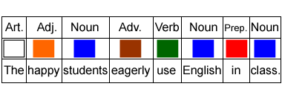
CUISENAIRE ÇUBUKLARI

Slide 10
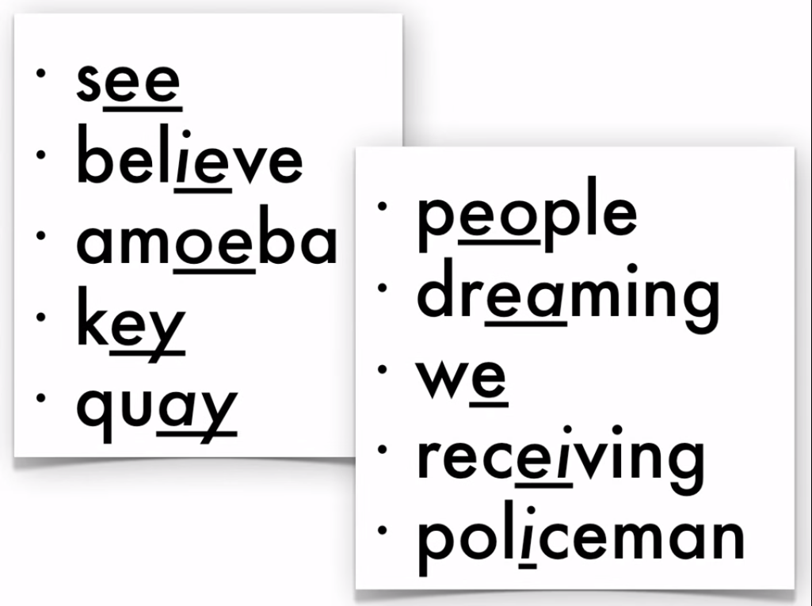
FIDEL ÇİZELGELERİ

Slide 11
FIDEL ÇİZELGESİ

Slide 12
SESSİZLİK YÖNTEMİNİN HEDEFLERİ
Öğrencilerin kendi başlarına hata yaparak öğrenip , öğrendiklerinin daha kalıcı olmasını sağlamak.
Fidel çizelgesi ve Cuisenaire çubukları ile öğretmeni tekrar etmeyip , öğrencilerin kendi çabaları ile tonları ve dil bilgsini öğrenmesini sağlamak.
Öğrencinin hedef dili sevmesi ile herhangi bir yönlendirme olmadan kendi çalışma alanını oluşturması.

Slide 13
OLUMLU YANLARI
Eğitime felsefi bakış açısı ile yaklaştığı ve öğrenciden her zaman merak etmesi beklenildiği için , öğrenci öğretmenin bilgilerini öğretmenin ağzından duymak veya tahtanın üzerinden okumak yerine kendi düşünce yapısıyla hatalar yaparak öğrendiği için eğitim sonucunda edindikleri daha kalıcıdır.
Öğrenci özgür ve otonom olarak dili kendi çabalarıyla öğrendiği için çekingen bir yapıdan otomatik olarak çıkmaktadır.
Eğitim materyalleri sayesinde kelimelerin tonlamalarına ve seslendirilmelerine çok önem verildiğinden dolayı öğrencilerin aksanları gayet akıcı olur.

Slide 14
OLUMLU YANLARI

Slide 15
OLUMSUZ YANLARI / ELEŞTİRİLER
Öğretim araç ve uygulamalarının alışılmışın dışında ve özel olması, yöntemi uygulayan öğretmenlerin özel olarak yetişmiş olmasını gerektirir. Bu nitelikteki öğretmenlerin yaygın biçimde her zaman bulmak mümkün değildir.
Bu yöntem oluşturduğu öğretim ortamı ve uygulamalarının sonucu olarak öğrencileri dilin kültüründen, toplumsal ilişki ve iletişimden yoksun bırakmaktadır.
Sessizlik yöntemi, çağdaş dil öğretimin ilkelerinden bireysel farklılıkları dikkate alma prensibini göz ardı ettiği için özel amaçlı dil öğrenim hedeflerini gerçekleştirmede başarılı olmamaktadır.

Slide 16
KAYNAKÇA
MEMİŞ Muhammet R., ERDEM Mehmet D.(2013) .YABANCI DİL ÖĞRETİMİNDE KULLANILAN YÖNTEMLER,KULLANIM ÖZELLİKLERİ VE ELEŞTİRİLER. Turkish Studies(8)9, 297-312, ANKARA-TÜRKİYE. DOI: 10.7827/TurkishStudies.5089.
Bourn, Tim. (2011)“Teaching approaches : What is the Silent Way?”. web. 24 Nisan 2020.
Rhalmi, Mohammed.(2009). “The Silent Way Method”.5. web. 24 Nisan 2020.
Larsen-Freeman, D.(1990). “Language Teaching Methods : Teacher’s Handbook for the Video Series”.WASHINGTON-AMERİKA.
<https://www.slideshare.net/amernajmi/the-silent-way-approach

